Slide 1
Декада
начальных
классов
01.04-10.04

Slide 2
Основные цели: - повышение интереса учеников к предметам; - формирование познавательной активности, кругозора.
Задачи Декады начальных классов:
1. Создание условий максимально благоприятствующих получению качественного образования каждым учеником в зависимости от его индивидуальных способностей, наклонностей, культурно - образовательных потребностей.
2. Повышение интереса учащихся к учебной деятельности.
3. Оценка влияния Декады начальных классов на развитие интереса учеников к изучаемым предметам.
4. Помощь ученикам в раскрытии своего творческого потенциала.
5. Создание праздничной творческой атмосферы.
Принцип проведения Декады начальных классов:
каждый ребёнок является активным участником всех событий декады.
Он может попробовать свои силы в различных видах деятельности.

Slide 3
План проведения Декады начальных классов МБОУ «СОШ № 22 с углублённым изучением английского языка» 2012 – 2013 учебный год.
1.04. | День бабочек. Конкурс «Самый грамотный» (диктанты о бабочках) Интегрированный урок ИЗО и литературного чтения «Мир бабочек», А.А. Фет «Бабочка»» в 4 Д классе | Классные руководители 1-4 классов. Хайдарова А.К., Гимадиева З.Ф. Мишагина Ю.И.
2.04. | День школьника. Рейд «Говорящий портфель», Выставка «Самые лучшие» (читательские и ученические дневники, тетради, контрольные тетради). Конкурс сочинений «Моя любимая школа». | Классные руководители 1-4 классов. Низамутдинова Р.М. 4 классы, Яшнева Л.И.
3.04. | День экологии. Театр г. Наб. Челны спектакль на тему: «Экология» Конкурс плакатов «Сохраним нашу планету» | Классные руководители 1-4 классов.
4.04. | День музыки. Концерт «Юные таланты». | Классные руководители 1-4 классов. Касимова Л.Р. Прописнова Л.И.
5.04. | День добра. Классные часы на тему: «Спеши творить добро» | Классные руководители 1-4 классов.
6.04. | День семьи. | Классные руководители 1-4 классов. 1 кл.- Ахмадулова Л.Ф., Бармакова Л.Л. 2 кл.- Силина И.С., Миннуллина Л.З.. 3 кл.- Вагизова Р.Ф., Мулюкова Н.В. 4 кл.- Городилова Е.В., Мишагина Ю.И.
8.04 | День литературного чтения. Библиотечный урок (2 тур) Конкурс стихов к 100-летию со дня рождения С.В.Михалкова (1 тур) | Классные руководители 1-4 классов. Бармакова Л.Л., Яковлева З.И.
9.04. | День наших достижений. Выставка «Наши достижения». Конкурс портфолио учащихся. | Классные руководители 1-4 классов.
10.04. | День дорожной безопасности. Акция «Письмо водителю». Итоговая линейка. | Классные руководители 1-4 классов. Яковлева З.И..

Slide 4
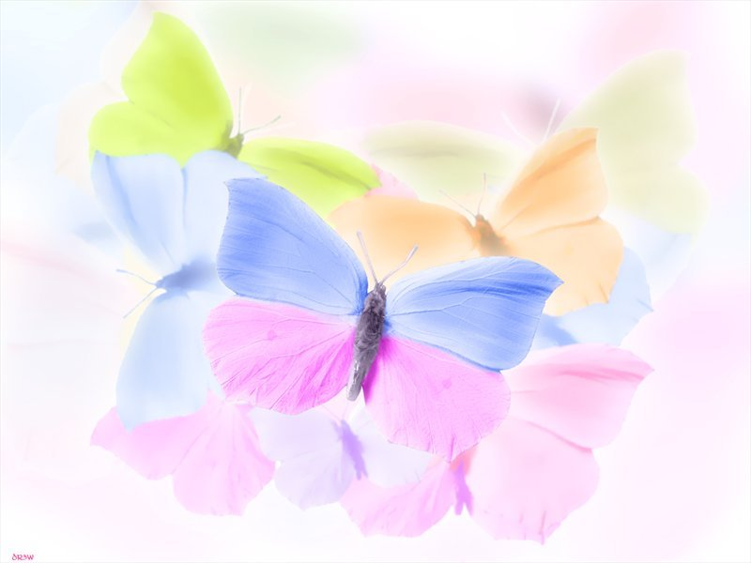
День Бабочек
01.04

Slide 5
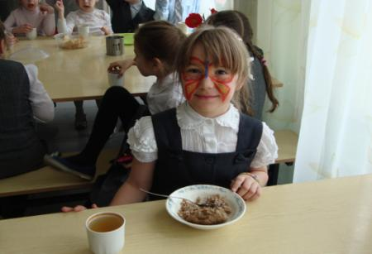
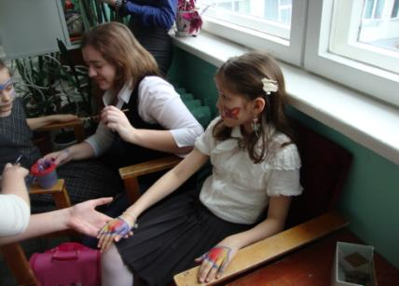
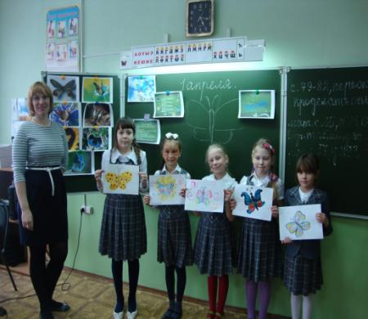
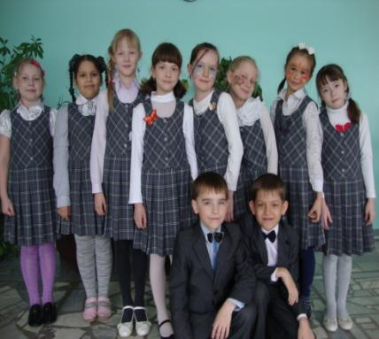

Slide 6
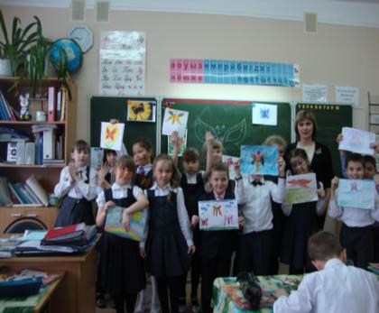
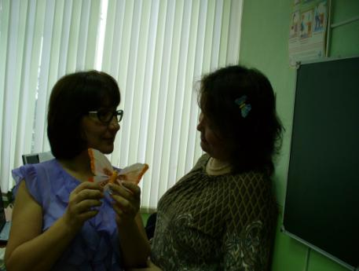
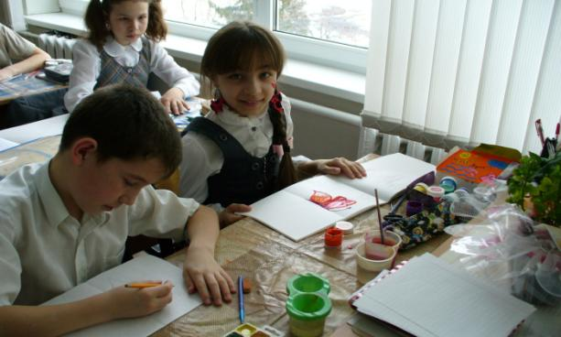

Slide 7
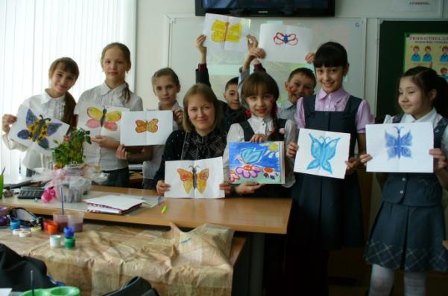
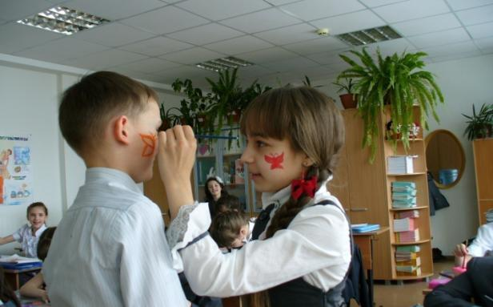

Slide 8
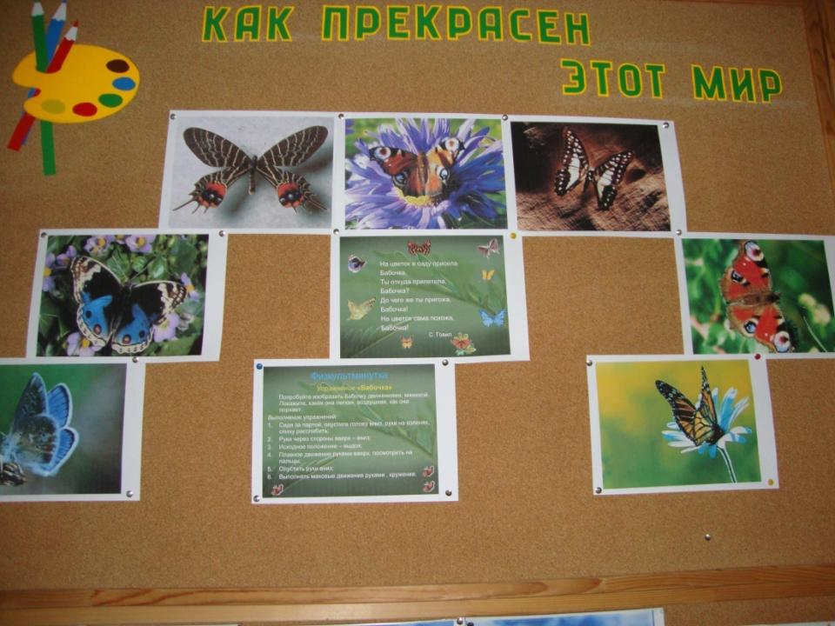

Slide 9
ИТОГИ КОНКУРСА
«Самый грамотный»

Slide 10
1 А 1. Ахметшина Алина
2. Поздеев Сергей
3. Шамгунова Амина
4. Шайхетдинова Азалия
1 Б 1. Нигметзянов Рауль
2. Хадиева Камилла
3. Чернова Эльвина
4. Шайхутдинова Гузель
1 В 1. Андреева Оксана
2. Ермохина Лиза
3. Шигапова Камилла
1 Г 1. Антонова Диана
2. Гадиев Булат
3. Галимов Давид
4. Стрижакова Екатерина
5. Титова Диана
2 А 1. Саттарова Далия
2 Б 1. Масгутова Алия
2 В 1. Клюева Карина
2. Углинских Карина
2 Г 1. Шматков Артём
2. Петова Ксения
3. Подбержина Ксения
2 Д 1. Лукманова Залина
2. Шигапова Чулпан
3. Галиев Зуфар
4. Кадыров Ильдар
5. Давлиева Аделя
3 А 1. Кассин Данил
2. Мартынова Полина
3. Носкова Влада
4. Михайлова Аделина
5. Мухаметзянов Артур
3 Б 1. Гарифуллин Ильназ
2. Якунина Полина
3. Бутянов Антон
3 В 1. Анисимова Анастасия
2. Гафиятуллин Нуриман
3. Нигматуллин Ришат
3 Г 1. Атлашов Максим
2. Минькашова Дарья
3. Рыжова Ульяна
4. Рябова Аделина
4 А 1. Ахметзянов Камиль
2. Ломова Яна
3. Март-Оглу Валерия
4. Переведенцев Руслан
4 Б 1. Алексеев Сергей
2. Антипова Ксения
3. Аппакова Элина
4. Щербакова Рената
4 Г 1. Вандеров Михаил
2. Усманова Альбина
4 Д 1. Багаутдинов Динар
2. Никифорова Маргарита

Slide 12
ИТОГИ КОНКУРСА
«Говорящий портфель»

Slide 13
1 А Ахметшина Алина
Котляр Эллина
Тазмеева Алия
Скрипачёв Артём
Халитова Алина
Абдуллаева Алиана
Спиридонов Кирилл
Свинцов Степан
1 Б Шайхутдинова Гузель
Ялдынова Юлия
Калимуллина Рузиля
Сырова Валерия
Дедашева Валерия
Песцов Артур
Нигметзянов Рауль
Егоров Михаил
1 В Акрамов Дмитрий
1 Г Галиева Азалия
Титова Диана
Абдулханова Азалия
Зайнуллин Дамир
Закиров Максим
Биктимиров Владислав
Олефиренко Светлана
2 А Калинина Яна
Назарова Анна
Гайфиева Ралина
2 Б Никитин Данил
Мерясева София
Масгутова Алия
Фролов Илья
2 В Мосина Арина
Хазиева Диляра
Гайнуллина Камиля
2 Г Антонова Екатерина
3 А Барбаков Даниил
Ятрякова Аделина
Мартынова Полина
Нагуманов Артур
Мухамедзянов Артур
Кассин Данил
Родионов Данил
Кузьмина Карина
3 В Танаева Аэлита
Фаттахова Гулия
Соколова Арина
3 Г Рябова Аделина
Кутев Никита
Волков Дмитрий
Хазиева Алина
4 А Гайсарова Алиса
Ахметзянов Камиль
Валеева Аделина
Ломова Яна
Гилязова Лиана
Бадуртдинова Эльмира
Набиуллина Лиля
Тухватуллина Катрин
Ахмадиева Эльвина
4 Б Ерычев Арсений
Гарипова Алия
Зеленин Никита
Щербакова Рената
Антипова Ксения
4 В Марусич Кристина
Исламова Лейсан
Султанова Регина
Сабирзянова Диляра
4 Д Маштаков Ярослав
Никифорова Маргарита
Зиннатова Диляра

Slide 14
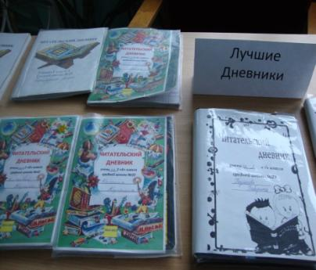
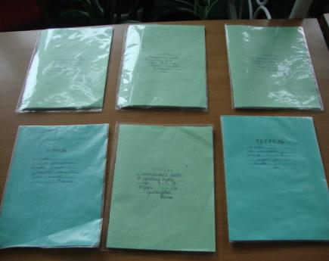
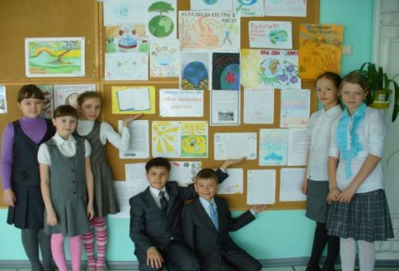

Slide 16
День экологии
3 апреля

Slide 17
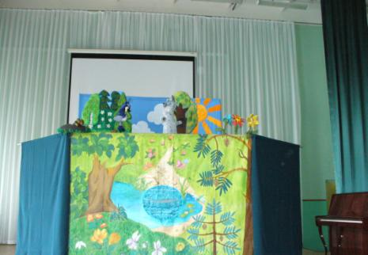
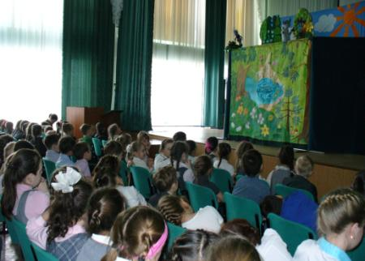
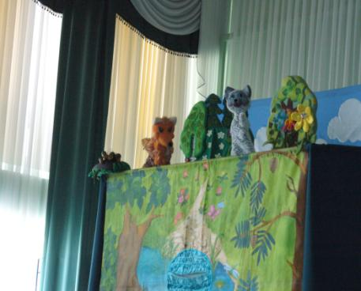
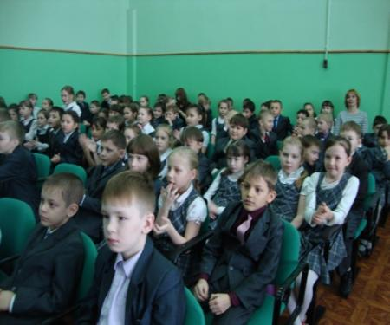

Slide 18
Конкурс плакатов
«Сохраним нашу планету»

Slide 19
1 место
Шахпазова Аделина 1 А
Билалов Камиль 1 А
Антонова Диана 1 Г
Назарова Анюта 2 А
Фролов Илья 2 Б
Камалетдинов Т. 2 В
Гизатуллина Валерия 2Д
Ломова Яна 4 А
Усманова Альбина 4 Г
2 место
Башарова Мунира 1 А
Имамова Алия 1 В
Рукавишникова Инна2Б
Закиров Булат 2 Б
Хакимов Булат 2 Д
Миронова Оксана 4 Б
Колосов Дима 4 Г
3 место
Гаврилин Владимир 1 А
Кузьмин Кирилл 1 В
Метшина Камилла 2 Б
Мерясева София 2 Б
Бадуртдинова Эльмира 4 А
Валеева Аделина 4 А

Slide 20
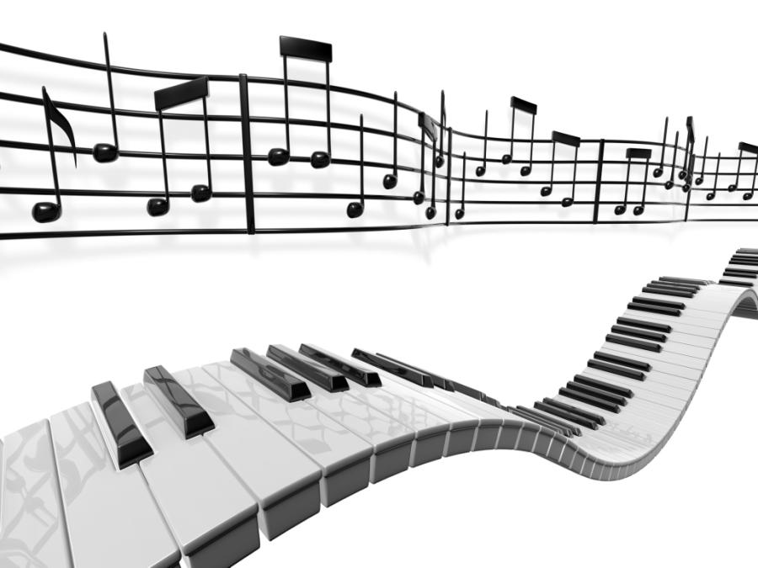
День музыки
4 апреля

Slide 21
Концерт
«Юные таланты»

Slide 22
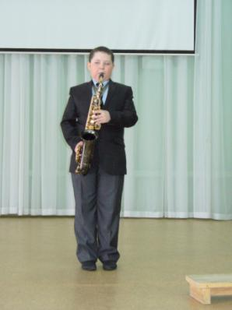
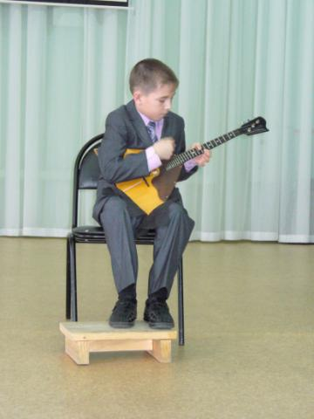
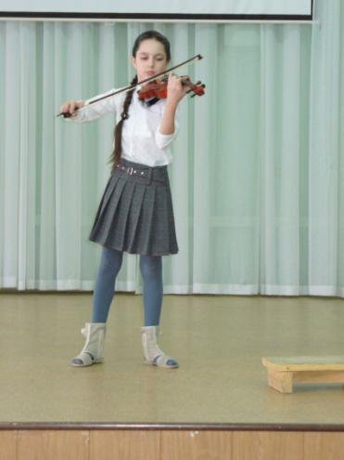

Slide 23
Участники концерта
1В Ермохина Елизавета
Кудрова Кристина
1Г Галимов Давид
Гайнутдинова Камиля
2А Шумилов Иван
Шумилова Вера
Шигапов Тимур
2Б Бабанова Саша
Беляева Катя
Белова Даша
Трубихина Даша
2В Самигулин Илья
Тагирова Лейсан
Самигулина Дария
2Г Тураев Данил
2Д Ванифатьева Василя
3А Ятрякова Ангелина
Дмитриева Арина
Мартынова Полина
Шакирова Рената
3Б Бутянов Антон
Обшаров Роман
Фарукшин Эрик
3В Гирфанов Алмаз
3Г Рыжова Ульяна
4А Гайнанова Раиля
4Б Аппакова Элина
4В Шамсуллин Артур
Хуснуллин Ильназ
Сунгатуллина Рания
Рожнев Алексей
4Д Кучерявая Юлия
Амерханова Алина
Большакова Васса
Куляева Анна
Никифорова Маргарита
Хамидуллин Ильдар

Slide 24
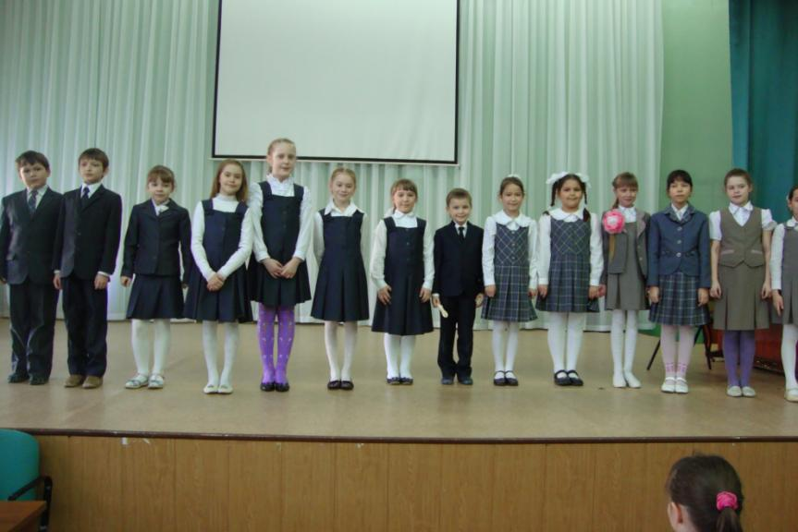

Slide 26
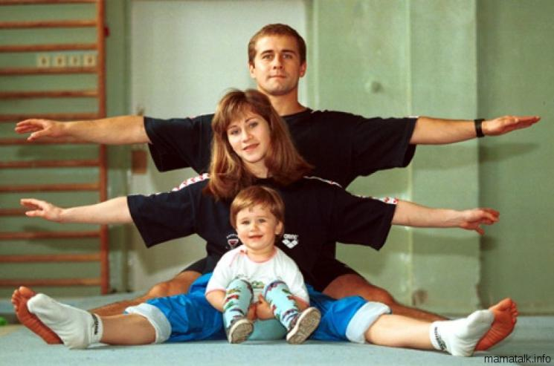
День семьи
6 апреля

Slide 27
Классы | По списку | Учащиеся | Родители, члены семьи | Всего
1 | 115 | 102 | 98 | 200
2 | 134 | 108 | 79 | 187
3 | 110 | 87 | 59 | 146
4 | 96 | 82 | 41 | 123

Slide 28
Распределение мест
Классы | I | II | III | IV | V
1 | 1 В | 1 Б | 1 А | 1 Г | -
2 | 2 А | 2 В | 2 Б | 2 Г | 2 Д
3 | 3 А | 3 В | 3 Б | 3 Г | -
4 | 4 В, 4 Д | 4 Г | 4 А | - | -

Slide 29
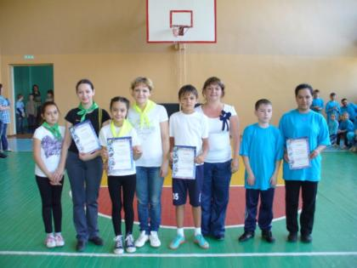
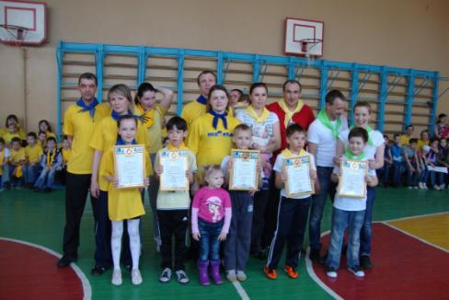
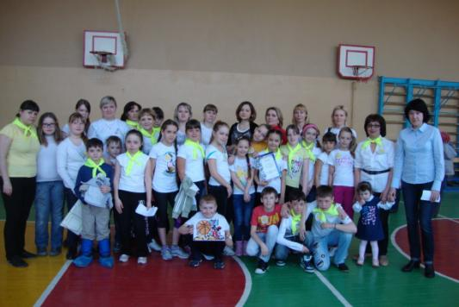

Slide 30
День литературного чтения
8 апреля

Slide 31
Конкурс стихов к 100-летию со дня рождения С.В.Михалкова

Slide 32
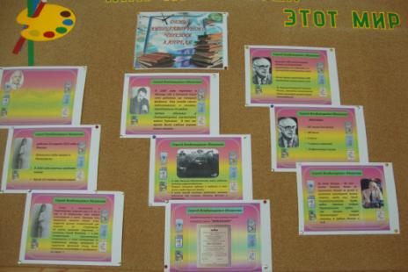
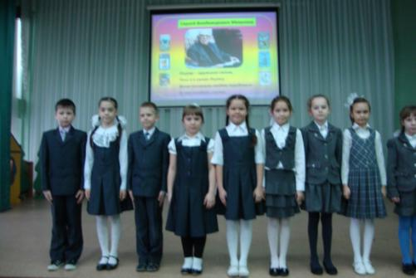
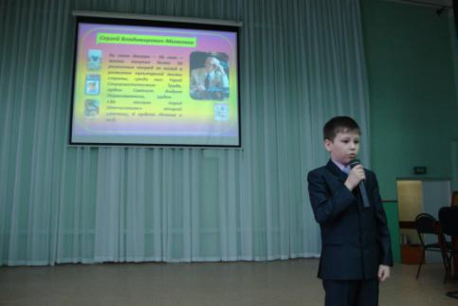

Slide 33
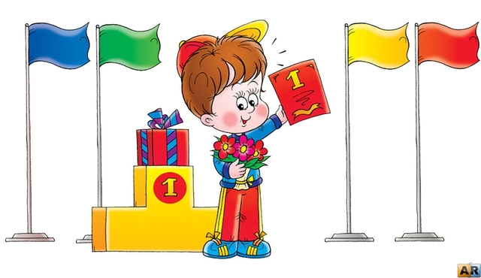
День наших достижний
9 апреля

Slide 34
Выставка
«Наши достижения»

Slide 35
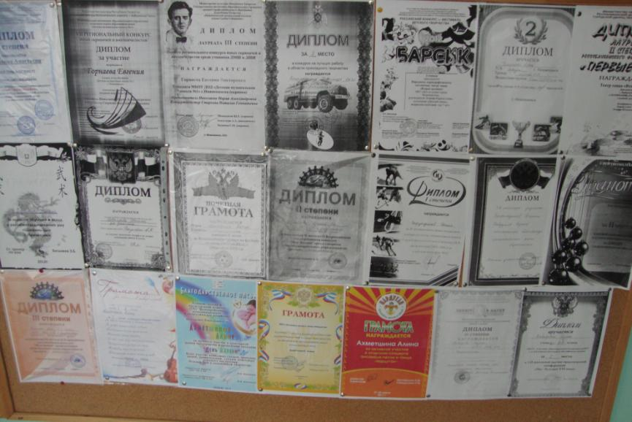

Slide 36
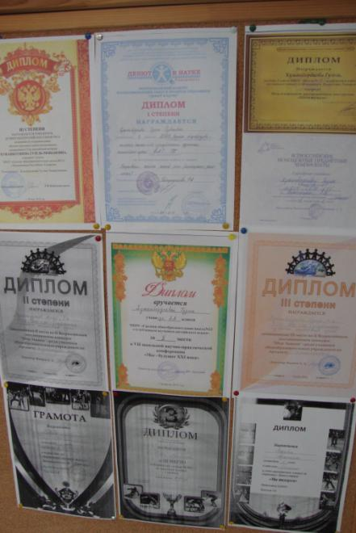
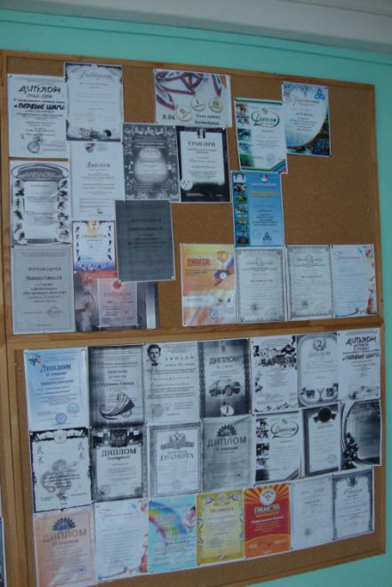

Slide 37
День Дорожной
безопасности
10
апреля

Slide 38
Акция
«Письмо водителю»

Slide 39
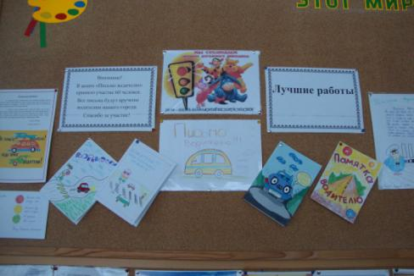
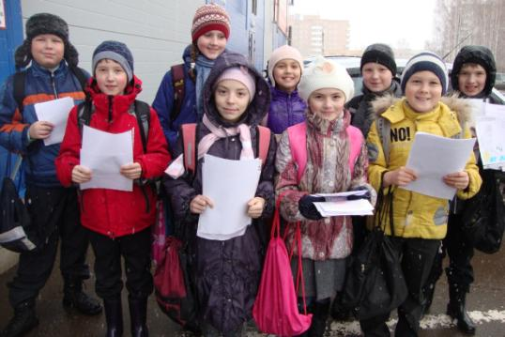

Slide 40
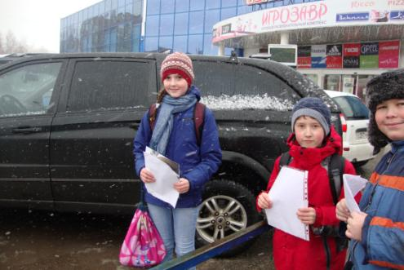
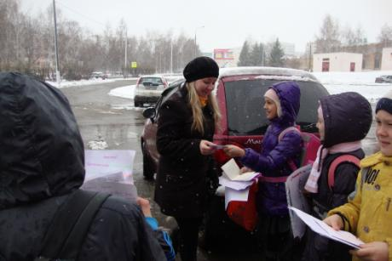
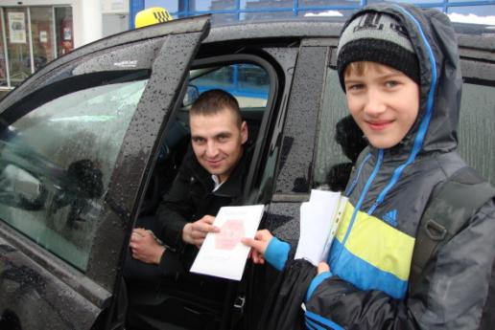

Slide 41
Итоговая линейка

Slide 42
